Slide 1
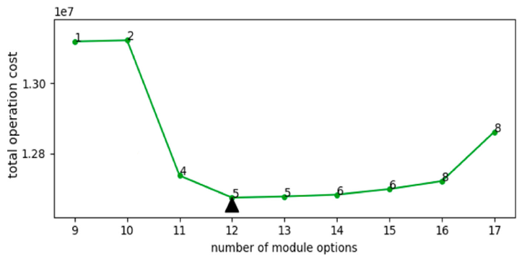
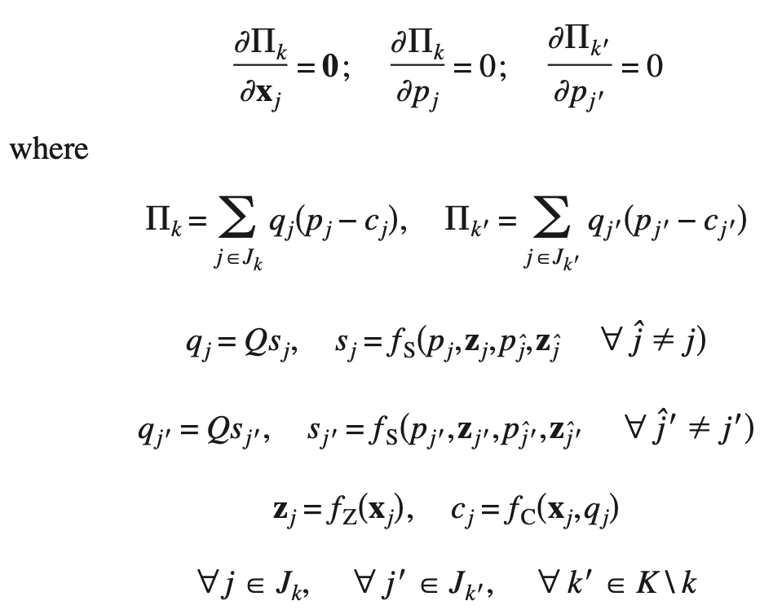
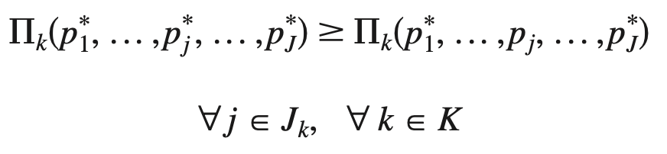
기존 제품들을 고려한 상황속에서 NPFD with SCM
1) New product family design + SCM (module selection & module integration)
신규 제품
Development cost
Procurement cost
∑ profit(기존) + profit(신규)
2) NPD and competitive market decision (short-run) - Nash (Stackelberg) equilibrium
기존 제품
경쟁자가 가격 변동을 가능한 상황속에서
NPD 를 어떤 attribute 와 price로 판매
Notes:
Shiau, Ching-Shin Norman, and Jeremy J. Michalek. "Optimal product design under price competition." Journal of Mechanical Design 131.7 (2009).
신제품을 만듬 + 기존 제품의 가격을 재설정하는 문제를 풀어 보는건 어떨까?

Slide 2
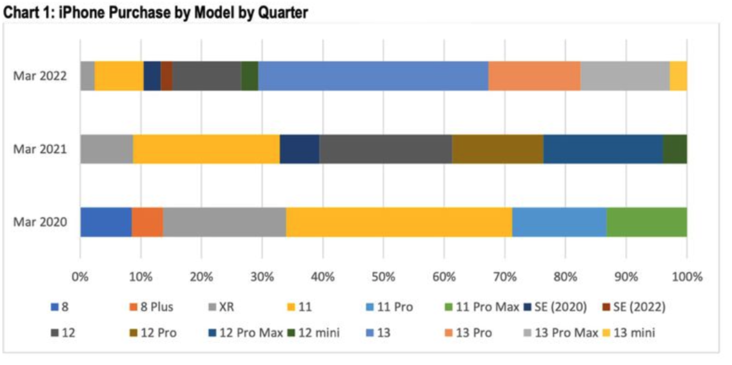
실제 사례
i-phone 11
연도 | 가격
2020 | 990,000
2021 | 850,000
2022 | 690,000
2023 | x
+ game consoles, camera, laptops, TV, 가전
실제로) 기존 제품들에 사용된 module instance를 쓰면,
1) development cost
2) Wholesale cost (quantity discount price)
3) set-up cost (switching cost)
등의 이유로 기존 module instance을 사용하는 경우가 많다.
신제품군 product attributes
+
기존 제품 가격 재설정
➔ 전체 수익 최대화

Slide 3
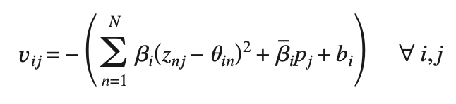
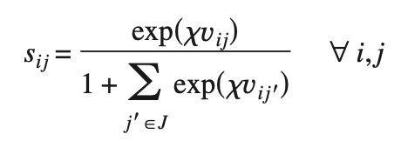
신제품 개발과 기존 제품 가격설정이 동시에 필요한 이유
∑ profit(신규) + profit(기존)
1) 신 제품군의 product design
2) 기존 제품들의 가격 재설정 [design fix]
Consecutive ➔ global optimal sub-optimal
동시에 고려가 되어야 더 효율적인 의사결정
- 공급망 비용 최소화
- 전체 수익 최대화
Min. Supply chain cost
Set price of
exiting products
Loss of quantity discount
New product family
Module selection
Existing products
Optimize profit
Change Quantity & cost
Discontinued
(Min order ratio)
Loss of Set-up cost
Notes:
실제로 기존 제품들에 사용된 module instanace를 쓰면,
1) development cost를 줄일 수 있고
2) 구매의 단가 (도매가) saving
3) 각기 다른 모듈을 사용할때의 고정비용인 set-up cost (swtiching)비용
등의 이유로 기존 모듈을 사용하는 경우가 많다.

Slide 4
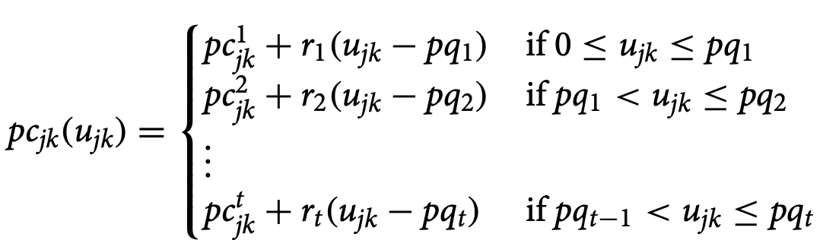
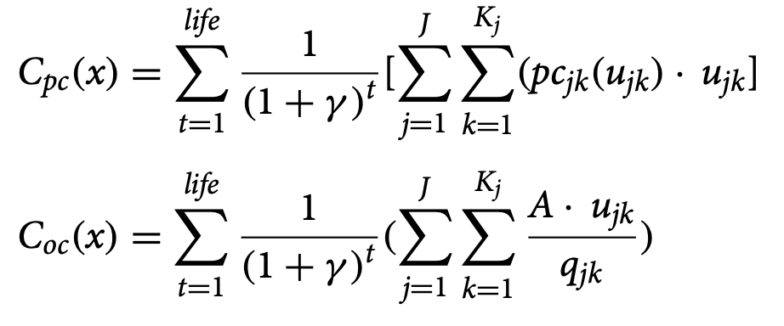
신규 제품군 개발 + 기존 제품의 가격설정 ➔ 전체 수익 최대화
Market share
- 기존 제품군의 price
- 신규 제품의 product attribute
Supply chain cost
- 신규 제품군의 module selection
- 기존 제품 Market share 변동으로 cost 변동
Aim) Max profit = ∑ (∑ q_{ij}(p_{ij}-c_{ij}))
i j
(1)
NPD =
{P₁₃, P₂₃, P₃₃ }
Segment 1
Segment 2
Segment 3
P₁₁ = J_{A}(X₁,p₁₁) P₁₂ = J_{A}(X₂,p₁₂)
P₁₃ = J_{A}(X₃,p₁₃)
P₂₁ = J_{A}(X₁,p₂₁) P₂₂ = J_{A}(X₂,p₂₂)
P₂₃ = J_{A}(X₃,p₂₃)
P₃₁ = J_{A}(X₁,p₃₁) P₃₂ = J_{A}(X₂,p₃₂)
P₃₃ = J_{A}(X₃,p₃₃)
(2)
(2)
(2)

Slide 5
i : market segment index
j : product index
P_{1t} = J_{A}(X_{1t},p_{1t}) , P_{2t} = J_{A}(X_{2t},p_{2t}) , P_{3t} = J_{A}(X_{3t},p_{3t})
P_{ij} : market segment i 에
판매되는 j번째 제품
ß : minimum quantity order
𝜶 : minimum margin rate
f(z_{l}, z_{k}) : z_{l} 에서 z_{k} 로의 영향
Max profit = ∑ (∑ q_{ij}(p_{ij}-c_{ij}))
Market share
Cost of SCM
i j
s.t.
m_{ijk} ≥ ß
p_{ij}-c_{ij} ≥ 𝜶 * p_{ij} z_{k} ≥ ∑ f(z_{l}, z_{k})
Depends on order
P_{1,t-1} = J_{A}(X_{1,t-1},p_{1,t-1})
P_{1,t-2} = J_{A}(X_{1,t-2},p_{1,t-2})
P_{1,t-3} = J_{A}(X_{1,t-3},p_{1,t-3})
P_{1,t-1} = J_{A}(X_{1,t-1},p_{1,t-1})
P_{1,t-2} = J_{A}(X_{1,t-2},p_{1,t-2})
P_{1,t-3} = J_{A}(X_{1,t-3},p_{1,t-3})
P_{1,t-1} = J_{A}(X_{1,t-1},p_{1,t-1})
P_{1,t-2} = J_{A}(X_{1,t-2},p_{1,t-2})
P_{1,t-3} = J_{A}(X_{1,t-3},p_{1,t-3})
Notes:
방법론은 전체 LP 수리계획으로 일단 식을 작성하되,
너무 고려사항이 많으니, 그에 대한 나의 search algorithm (D-separation / graph neural network를 통한 최적화) 알고리즘을 통해 문제를 접근한다.

